Slide 1
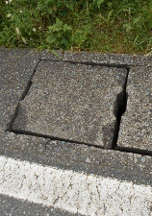
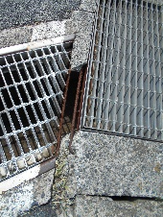
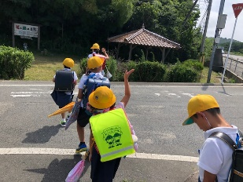
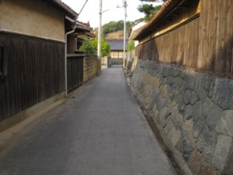
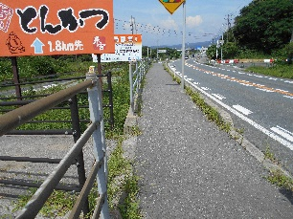
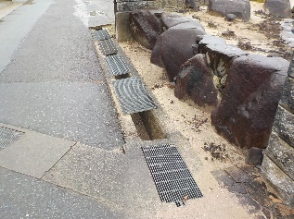
ご う つ し り つ
か わ な み
島根県 江津市立 川波小学校校区 通学路対策箇所図（１） R4年10月現在
9.溝蓋の割れによる段差のため転倒の危険がある
＜対策メニュー＞
8.横断歩道がなく、横断時に危険
＜対策メニュー＞
2・3.道路が狭く側溝に蓋が無く危険
＜対策メニュー＞
・注意喚起等表示設置
【江津市】
川波小学校
10.９号線沿いの歩道にガードレール（フェンスがない）
＜対策メニュー＞
4・5.道路が狭く、側溝に蓋が無い外側線が消えている
＜対策メニュー＞
・注意喚起等表示設置、区画線の設置【江津市】
：通学路（学校指定）
0
250
500 m
：要対策箇所

Slide 2
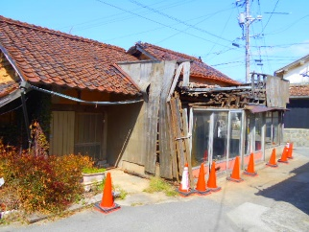
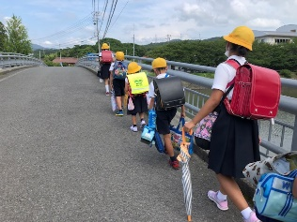
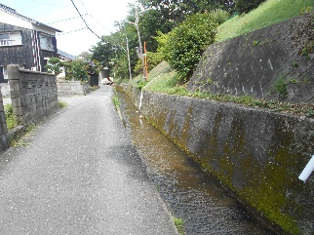
ご う つ し り つ
か わ な み
島根県 江津市立 川波小学校校区 通学路対策箇所図（２） R４年10月現在
川波小学校
11.廃屋の壁面等崩れの恐れがある
（江津市確認済み）
＜対策メニュー＞
13.白線がない
＜対策メニュー＞
外側線の設置
1.道路が狭く、川へ転落する危険がある
＜対策メニュー＞
・検討中【江津市】
：通学路（学校指定）
0
250
500 m
：要対策箇所

Slide 3
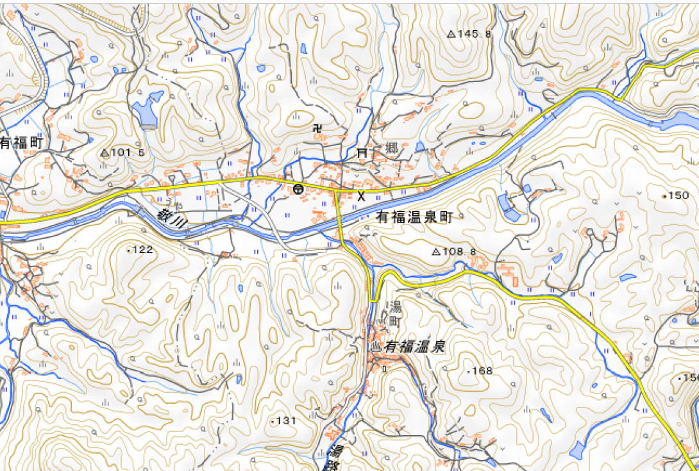
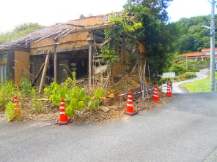
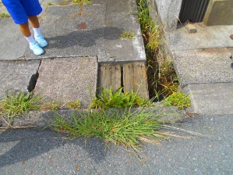
ご う つ し り つ
か わ な み
島根県 江津市立 川波小学校校区 通学路対策箇所図（３） R４年10月現在
家屋倒壊の危険がある
＜対策メニュー＞
15.溝蓋がなくけがの危険がある
＜対策メニュー＞
蓋の設置
0
250
500 m

